Slide 1
발로렌트(BORRWrENT) 기기 대여 사이트
11조
20194562 장지엽
20194335 김강길
20194488 서대철
20214928 성민규

Slide 2
기존 프로젝트 – 실시간 최저가 비교 사이트
폐지

Slide 3
주 카테고리 – 패드 / 노트북
대학생 : 주로 자주 사용하는 기기
주요 이용층
대학생/직장인 -> 대학생 only
대학생 인증 시스템 -> 대학생 커뮤니티(에브리타임)
-> 관리인의 수작업

Slide 4
이런 분들이 이용하시면 좋아요...
영구소장 하기엔 가격이 부담스럽고 잠깐 단기간 사용하기 위한 인원
기기가 없거나 혹은 기존 사용하던 기기가 고장나 수리 기간 동안 당장 필요한 인원

Slide 5
주요 기능
사용자가 설정한 가격 및 반납일자 임박시 알림서비스 제공
해당 기기에 대한 정보제공

Slide 6
거래 방식
B2C
C2C

Slide 7
개발 환경 및 언어
VSCode
ORACLE DB
HTML / CSS / JSP

Slide 8
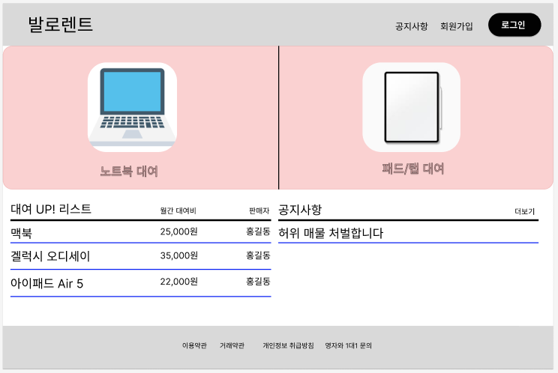
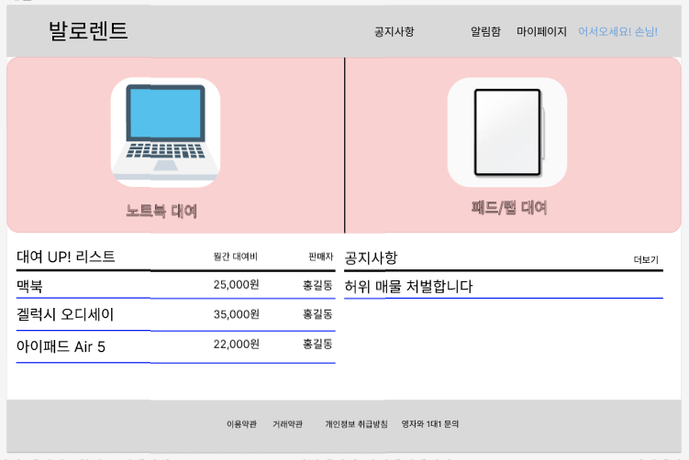
메인 페이지 - 구상
로그인 전
로그인 후

Slide 9
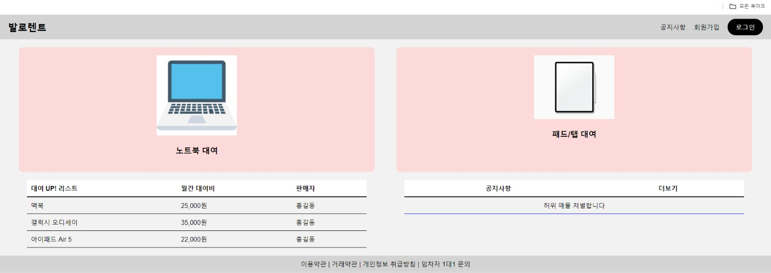
메인 페이지 - 구현
로그인 전

Slide 10
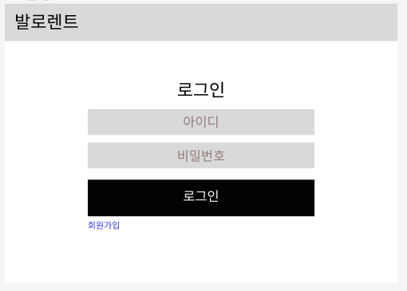
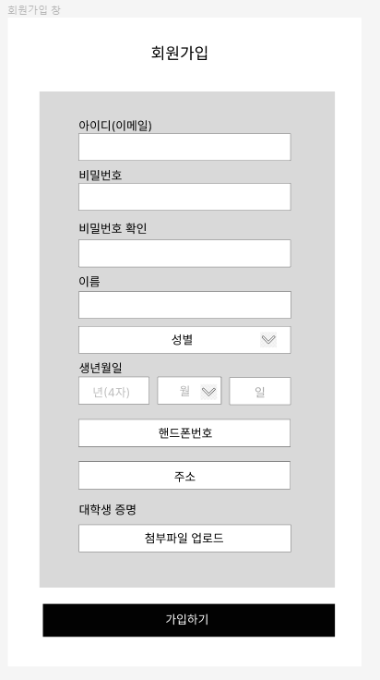
로그인 및 회원가입 - 구상
로그인
회원가입

Slide 11
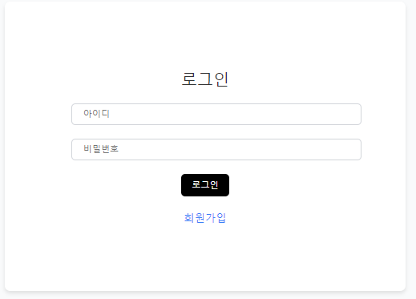
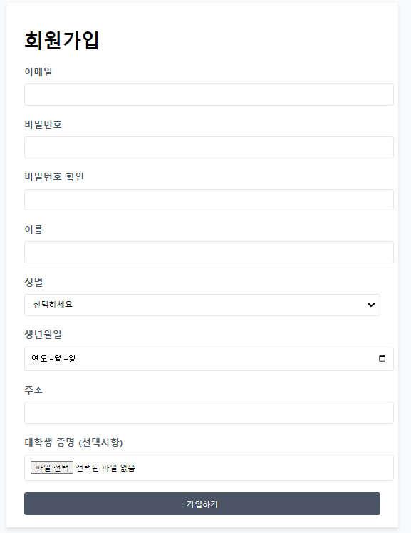
로그인 및 회원가입 - 구현
로그인
회원가입

Slide 12
로그인 및 회원가입 - 구현
회원가입 완료 시

Slide 13
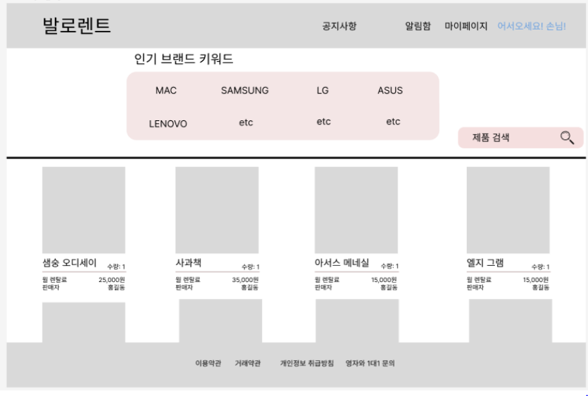
대여 리스트

Slide 14
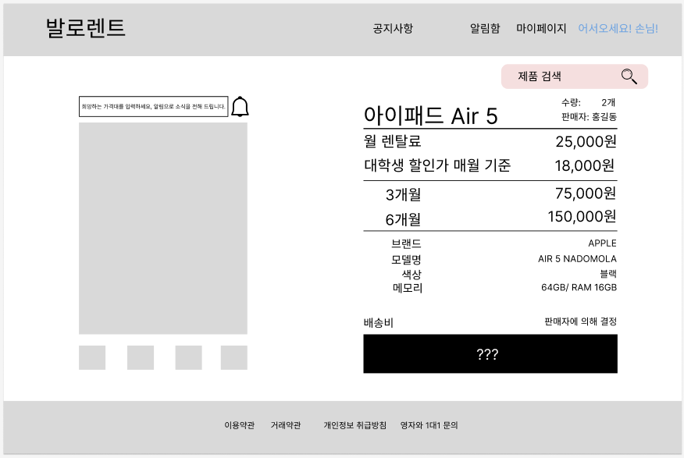
제품 상세창

Slide 15
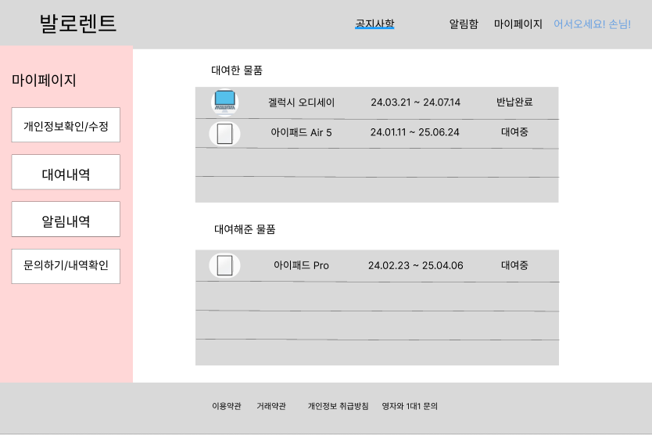
마이페이지 – 대여내역

Slide 16
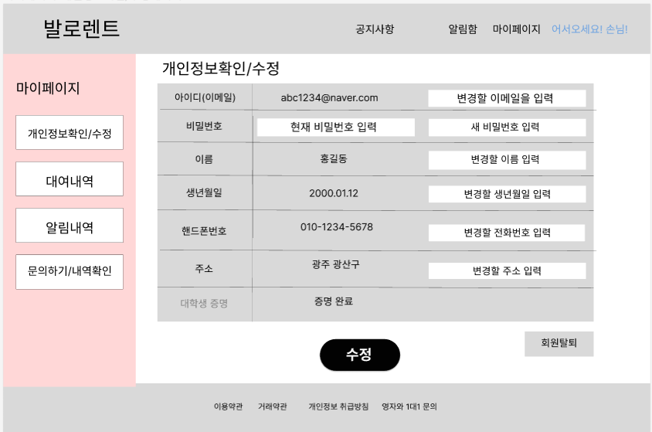
마이페이지 – 개인정보확인 / 수정

Slide 17
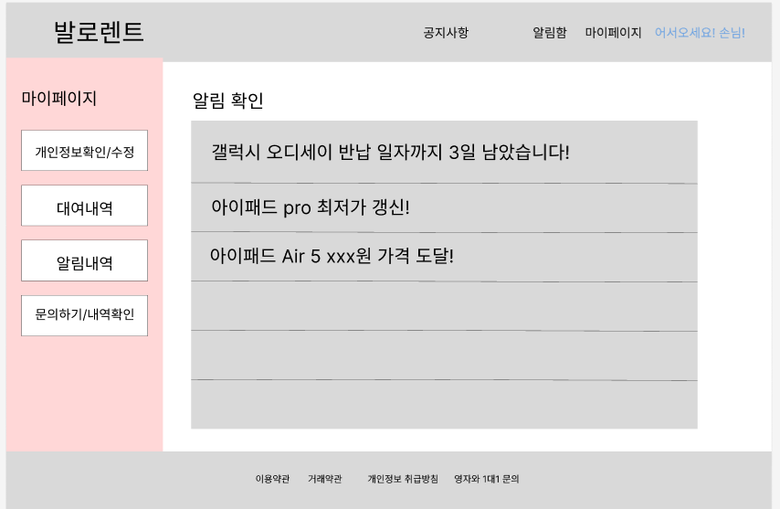
마이페이지 – 알림함

Slide 18
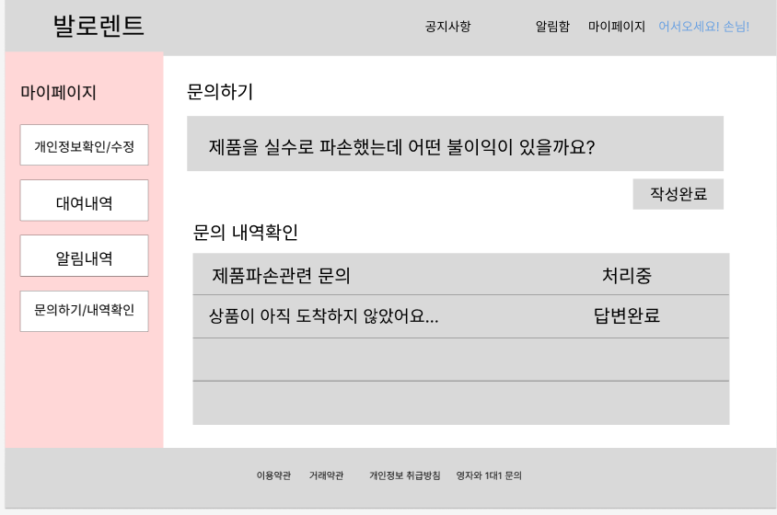
마이페이지 – 문의

